Slide 1
基于环境光自适应 的颜色识别系统
汇报人：刘毅 张国俊 卢嘉诚 刘文鑫 丁群
时间：2025年12月6日
课程：组合数学

Slide 2
目录
一、项目概述及背景
二、数据增强与预处理
三、模型设计
四、训练优化
五、颜色识别
六、工程落地

Slide 3
项目概述
- 研究背景：
- 复杂光照下，相机容易出现明显偏色
- 传统白平衡算法在极端场景下效果不稳定
- 项目目标：
- CNN+Transformer 模型估计光照
- 并通过一套工程落地方案解决模型与真实摄像头之间的域差问题
- 实现实时视觉校正与可视化演示

Slide 4
问题背景与需求分析
- 颜色恒常性问题：
- 同一物体在不同光源下被相机捕获到的 RGB 值不同
- 人眼能自动“适应”光照，相机/算法则需要显式建模
- 场景需求示例：
- 医疗、监控、直播等对真实色彩要求很高
- 本系统的需求：
- 能学习真实数据集中的光照分布
- 对极端偏色也能纠正
- 考虑实际摄像头的非线性与光谱偏差，使模型能真实落地

Slide 5
数据集与预处理
- 数据集：Gehler-Shi 数据集
- 预处理与增强：
- 高精度加载：保留 图片16-bit 精度
- 为了加速训练，在初始化时将图片加载到 RAM 中。
- 随机裁剪出 224x224 的图块（Patch），随机水平和垂直翻转，增加数据多样性。
- 读取真实光照向量，进行L2 归一化
- 训练在 Raw 线性域完成，为后面解决域差奠定前提

Slide 6
模型设计——HybridColorNet
- 框架：CNN + Transformer 混合光照估计网络
- Backbone (特征提取)：使用SqueezeNet 提取局部纹理
它将图片从 224x224 降维到 13x13 的特征图
- Neck (全局推理): 使用Transformer 建模全局关系
将 SqueezeNet 输出的 13x13 特征图展平为长度 169 的序列，输入到 Transformer编码器
- Head (输出层): 使用Attention Pooling 聚焦关键区域
不使用简单的全局平均池化（Global Average Pooling），
而是训练了一个 Attention 层来计算加权和。
- 最后回归头输出光照方向向量并归一化
- 其轻量结构为后续实时部署提供基础

Slide 7
模型训练
- 损失函数：Angular Error (角度误差)：
计算预测光照向量与真实光照向量之间的夹角（度数）。
（意义：在光照估计中，光照强度（向量长度）不重要，重要的是光照的颜色方向。角度误差是衡量颜色偏差最直观的物理指标）。
- 优化策略 ：
Optimizer：AdamW。（相比标准 Adam），解耦了权重衰减，能防止过拟合，提高模型在未见场景下的泛化性。
Scheduler：CosineAnnealingLR。学习率呈余弦曲线下降，有助于模型在训练后期跳出局部极小值，收敛到更优的解。
- 评估指标：
使用了 Median Error (中位数误差) 作为保存最佳模型的依据，而不是 Mean Error。
（Median Error 相比于Mean Error更能代表模型在大多数情况下的稳健表现)

Slide 8
颜色检测与可视化设计
-基于 HSV 颜色空间的阈值分割
-在 HSV 空间事先定义红、橙、黄、绿、青、蓝、紫、粉、白等颜色的字典
- 对每个颜色：
- 根据阈值生成掩膜 → 腐蚀 & 膨胀去噪 → `findContours` 寻找物体轮廓
- 根据面积阈值筛选目标，记录颜色名和包围框
- 对面积最大的前 6 个区域，画矩形框并标注颜色名，矩形颜色与真实颜色对应（红框、绿框等）

Slide 9
实时推理与工程落地
- 最终显示窗口: 为了实时展示任务效果，我们进行了两个窗口模拟
流程：读取摄像头 -> 线性化 (Gamma 2.2) -> 乘以模拟增益 (R/G/B Gain) -> 得到“偏色图像”。
-左部:Simulated(Input)—可以通过键盘进行人为极端光照模拟的图像
右部:Corrected(Result)--模型校正后的图像
-底部:显示当前模拟光照增益、R/G/B值
-右侧:显示“Pred:R..G..B..”的预测光照向量
- 动态偏置调整：AI 模型倾向于把图像往绿色调（因为相机感光元件对绿色敏感）。
如果检测到环境本来就很绿，就自动降低人工设定的 BEST_GREEN_BIAS。
（这是一种自适应的后处理策略，避免了“矫枉过正”。）
-这解决了硬件光谱响应差异与过补偿风险

Slide 10
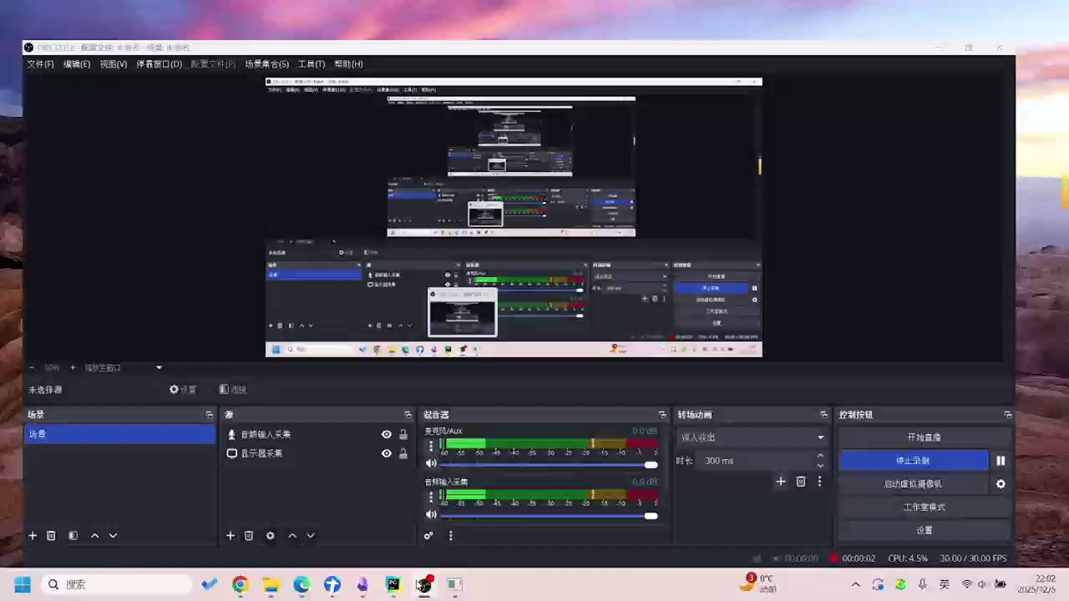
演示视频

Slide 11
工作总结与展望
- 总结：
- 构建完整训练与实时部署体系
- 实现 CNN + Transformer 混合估计
- 提出并验证了 Raw→摄像头域落地方案（逆伽马、动态 bias、物理模拟、先验融合）
- 优势：
- 轻量实时性好，易展示
- 对极端环境鲁棒性强
- 展望：
SqueezeNet 的局限：虽然快，但 SqueezeNet 也是较老的模型。换成 MobileNetV3 或 EfficientNet-Lite 可能会在不增加延迟的情况下提升特征质量。
MCC (Multiple Color Constancy)：当前模型假设全图只有一个光源。如果场景中有混合光源（如室内暖光 + 窗外冷光），模型只能预测一个平均值。后续可引入空间注意力图的输出来解决局部白平衡问题

